Slide 1
实验三
Linux文件系统
与磁盘管理

Slide 2

Linux文件系统与磁盘管理
分区与文件系统
挂载与卸载文件系统

Slide 3
分区与文件系统
磁盘分区
磁盘分区是使用分区命令或分区工具在磁盘上划分几个逻辑部分。磁盘一旦划分成数个分区（Partition），不同类的目录与文件可以存储进不同的分区。

Slide 4
分区与文件系统
分区类型
主分区：最多只能有4个。
扩展分区：
最多只能有1个。
主分区加扩展分区最多有4个。
不能写入数据，只能包含逻辑分区
逻辑分区

Slide 5
分区与文件系统
格式化
格式化（高级格式化）又称逻辑格式化，它是指根据用户选定的文件系统（如FAT16、FAT32、NTFS、EXT2、EXT3、EXT4等），在磁盘的特定区域写入特定数据，在分区中划出一片用于存放文件分配表、目录表等用于文件管理的磁盘空间。

Slide 6
分区与文件系统
硬件设备文件名
硬件 | 设备文件名
IDE硬盘 | /dev/hd[a-d]
SCSI/SATA/USB硬盘 | /dev/sd[a-p]
光驱 | /dev/cdrom或/dev/hdc

Slide 7
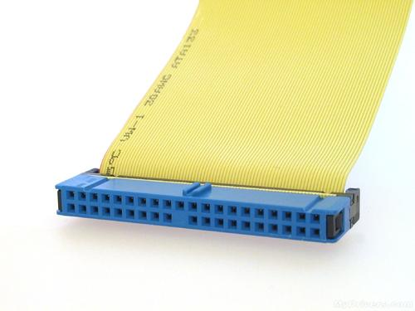
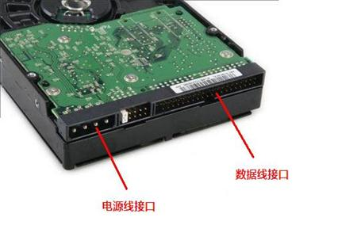
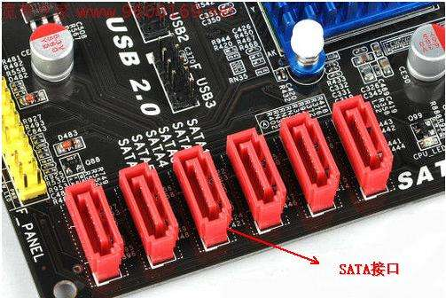

分区与文件系统
硬件设备文件名

Slide 8
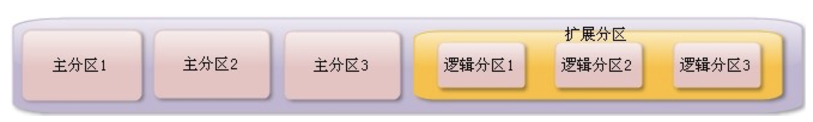
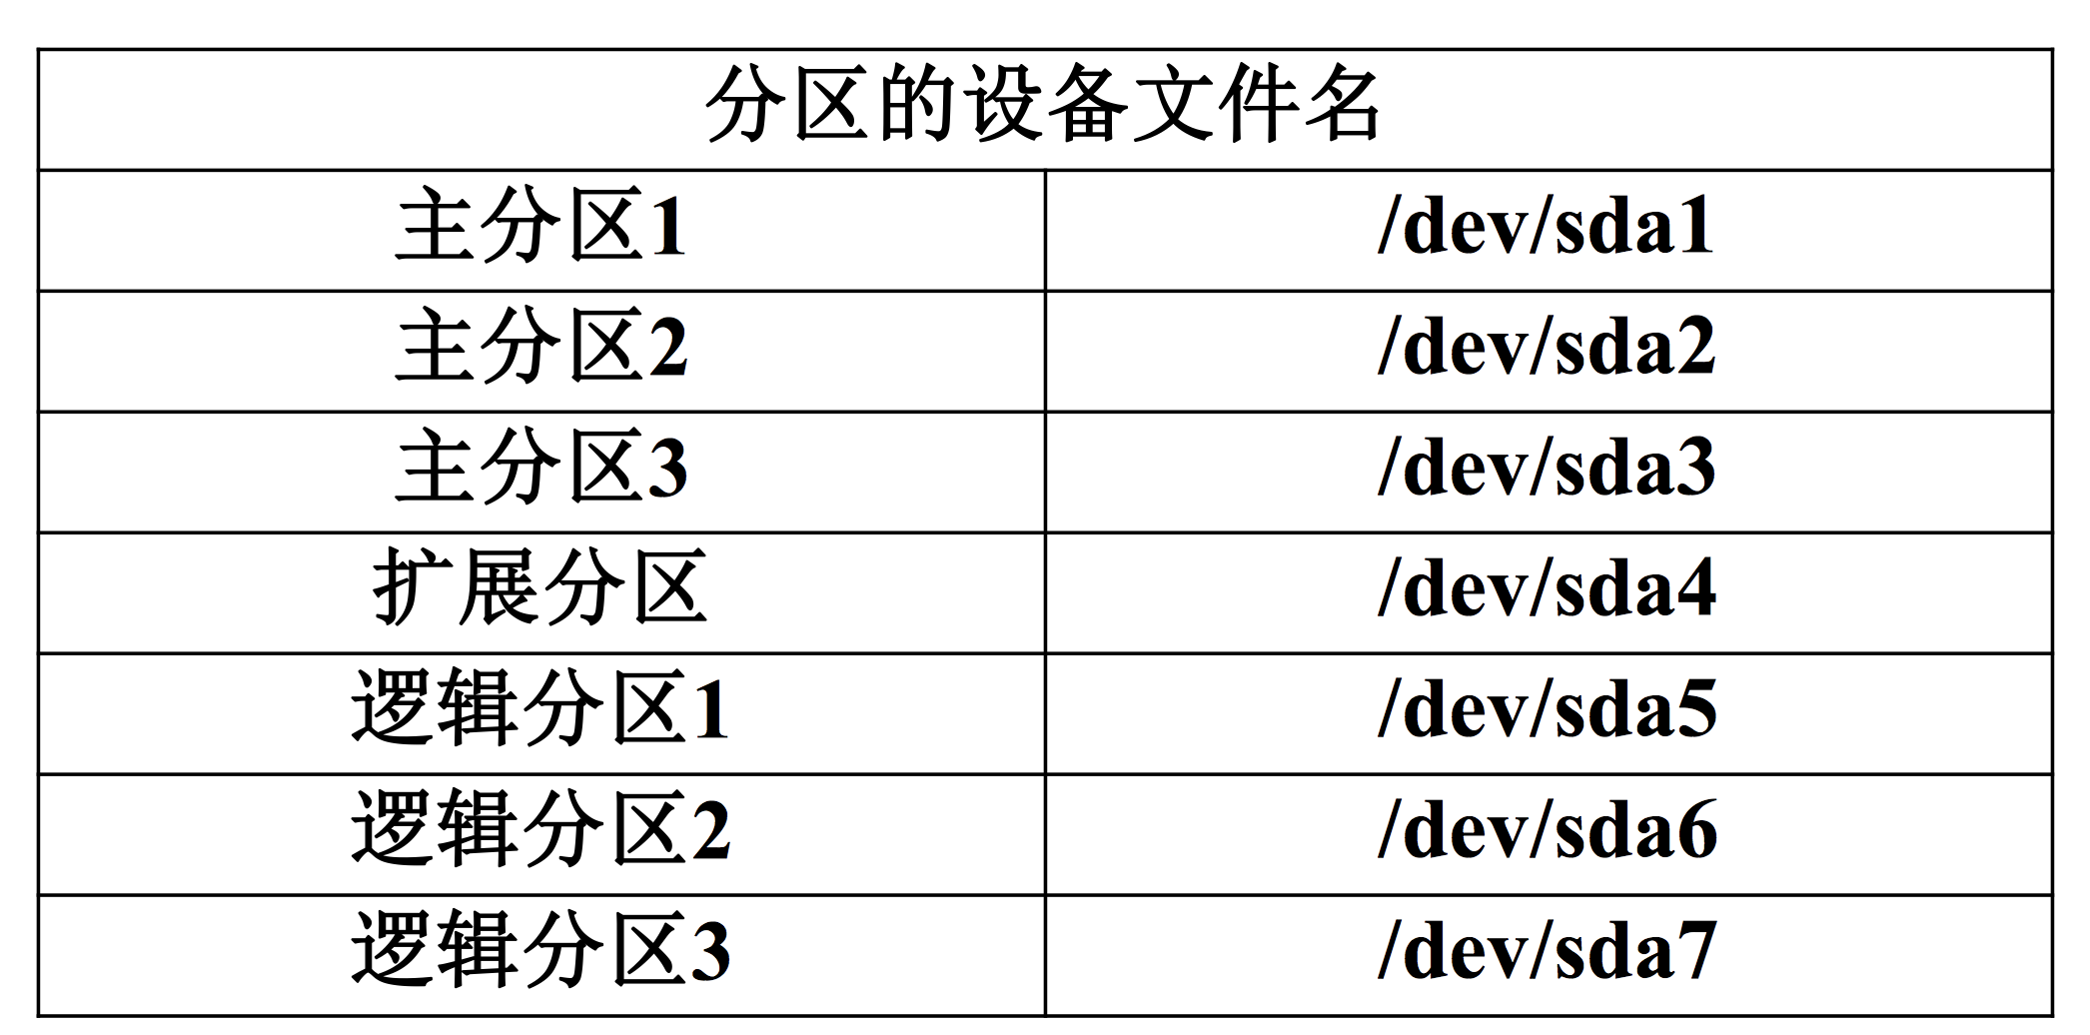
分区与文件系统
分区表示

Slide 9
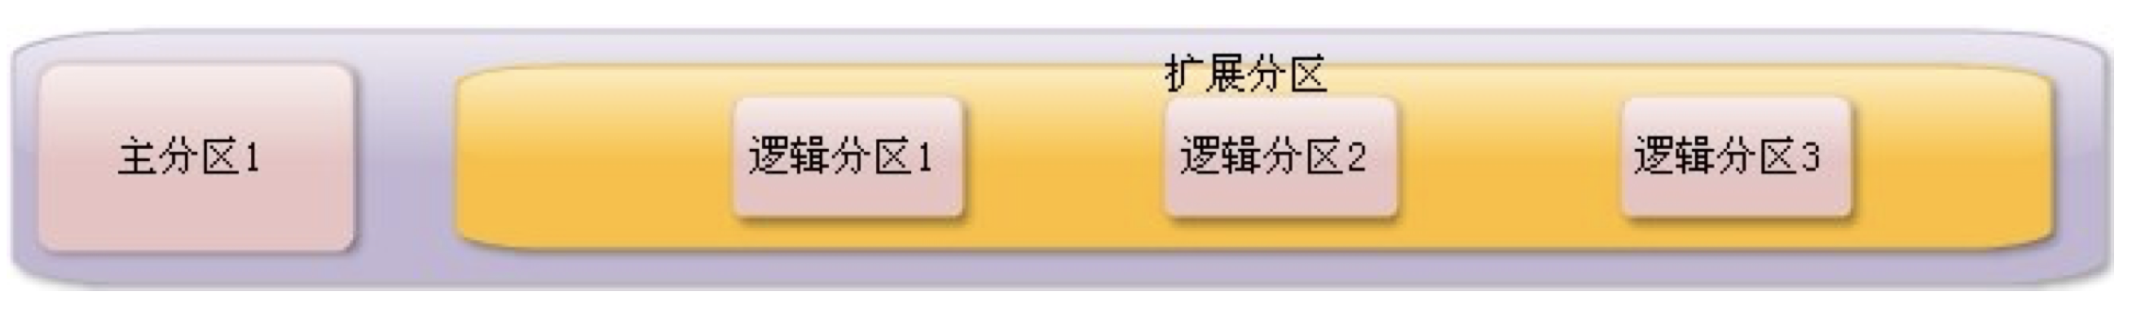
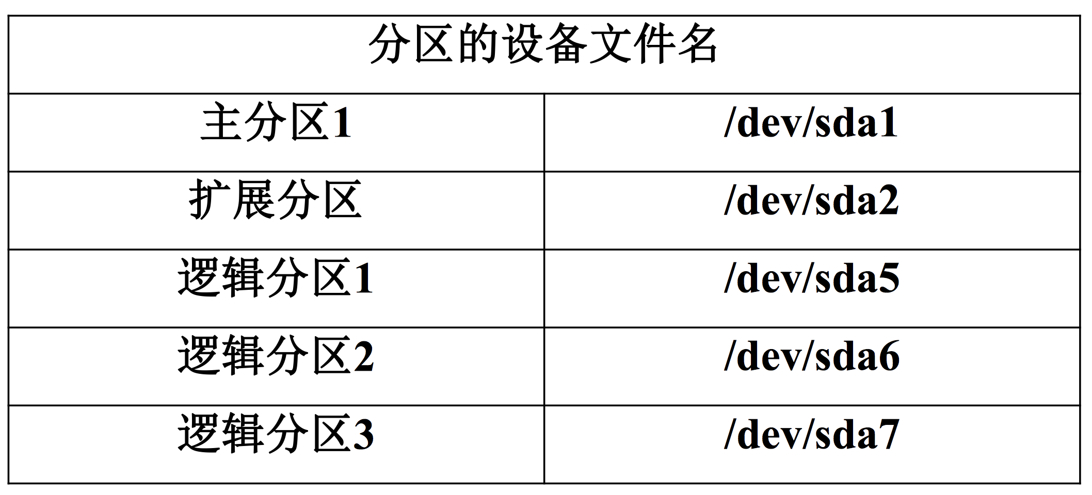
分区与文件系统
分区表示

Slide 10
分区与文件系统
几种常见的文件系统类型
FAT16
MS-DOS、MS Windows 3.x和Windows95都使用FAT16文件系统。
FAT32
主要应用于Windows 98系统

Slide 11
分区与文件系统
几种常见的文件系统类型
NTFS
专用于Windows NT/2000操作系统的高级文件系统。它支持文件系统故障恢复，尤其是大存储媒体、长文件名。

Slide 12
分区与文件系统
几种常见的文件系统类型
ext2
是ext文件系统的升级版本，RedHat Linux7.2版本以前的系统默认都是ext2文件系统。1993年发布，最大支持16TB的分区和最大2TB的文件
（1TB=1024GB=1024*1024KB）

Slide 13
分区与文件系统
几种常见的文件系统类型
ext3
ext3文件系统是ext2文件系统的升级版本，最大的区别就是带日志功能，以在系统突然停止时提高文件系统的可靠性 。支持最大16TB的分区和最大2TB的文件。

Slide 14
分区与文件系统
几种常见的文件系统类型
ext4
ext3文件系统的升级版。ext4 在性能、伸缩性和可靠性方面进行了大量改进。ext4的变化可以说是翻天覆地的，比如向下兼容ext3、最大1EB文件系统和16TB文件、无限数量子目录、Extents连续数据块概念、多块分配、延迟分配、持久预分配、快速FSCK、日志校验、无日志模式、在线碎片整理、inode增强、默认启用barrier等。是Ubuntu默认的文件系统。
（1EB=1024PB=1024*1024TB）

Slide 15
分区与文件系统
Ubuntu的目录结构
当前工作目录中的所有文件都是可以直接存储的。通过名字，可以直接引用文件。
非当前目录中的文件，必须在文件名之前加上各级目录路径才能访问。文件的路径名指的就是从某个目录开始，穿过整个文件系统，直至到达目标文件而经过的一条目录层次路径。
每个目录中均包含以句点“.”和双句点“..”命名的两个特殊的目录文件，分别表示当前目录及其父目录。

Slide 16
分区与文件系统
Ubuntu的目录结构
Linux是一个树形分层结构组织，只有一个根节点
绝对路径：指文件的准确位置且以根目录为起点，例如“/usr/local/apache”
相对路径：是相对于用户当前位置的一个文件或目录的位置，如果用户现在处于“/usr”中，只需要“local/apache”就可以确定这个文件而不需要将根目录写出

Slide 17
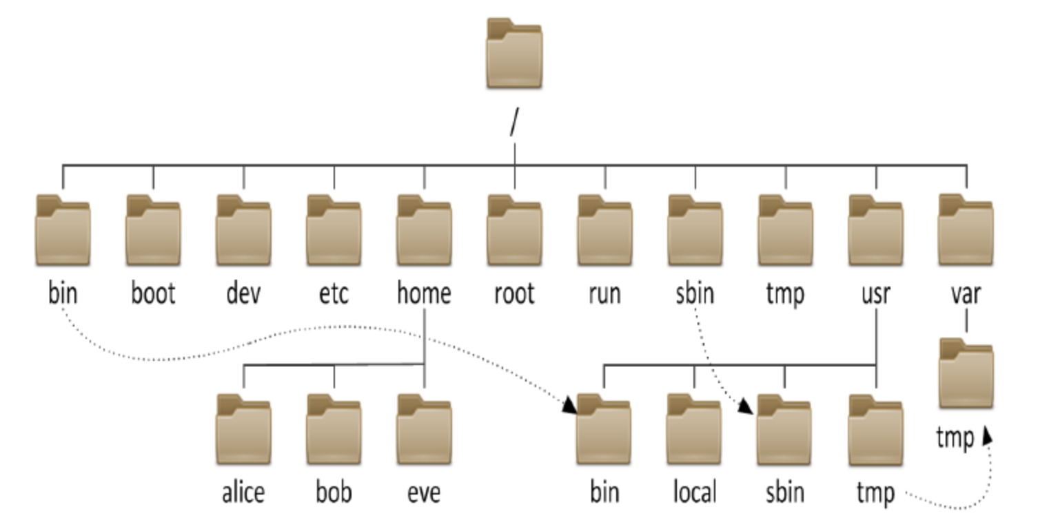
分区与文件系统
Ubuntu的目录结构
与Windows不同，在Ubuntu中是严格区分大小写的。
在Linux系统中，文件类型与后缀名是没有直接关系的。

Slide 18
分区与文件系统
文件系统常用命令
df命令
功能：查看文件系统
语法：df [选项] [挂载点]
常用选项：
-a 显示所有的文件系统信息，包括特殊文件系统，如/proc、/sysfs
-h 使用习惯单位显示容量，如KB，MB或GB等
-T 显示文件系统类型

Slide 19
分区与文件系统
文件系统常用命令
du命令
功能：统计目录或文件大小
语法：du [选项] [目录或文件名]
常用选项：
-a 显示每个子文件的磁盘占用量。默认只统计子目录的磁盘占用量
-h 使用习惯单位显示磁盘占用量，如KB，MB或GB等
-s 统计总占用量，而不列出子目录和子文件的占用量

Slide 20
分区与文件系统
文件系统常用命令
fsck命令
功能：文件系统修复
语法：fsck [选项] 分区设备文件名
常用选项：
-a 不用显示用户提示，自动修复文件系统

Slide 21
挂载与卸载文件系统
系统安装分区挂载
必须分区：
/ （根分区）
swap分区 （交换分区，内存2倍，不超过 2GB）
推荐分区
/boot （启动分区，200MB）
/var（数据文件分区）

Slide 22
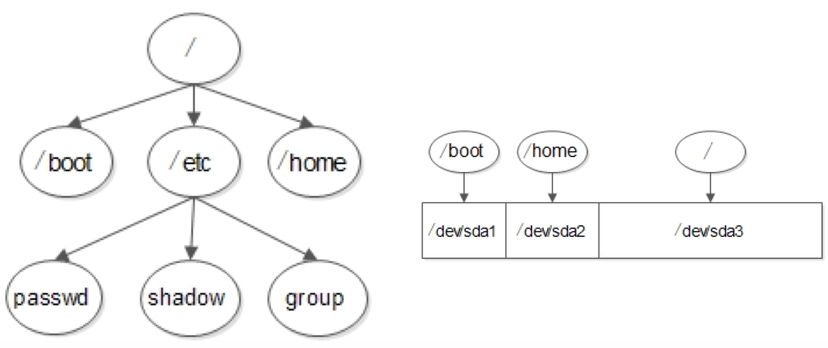
挂载与卸载文件系统
分区与挂载点

Slide 23
挂载与卸载文件系统
查看与自动挂载
# mount [-l]
#查询系统中已经挂载的设备，-l会显示卷标名称
# mount –a
#依据配置文件/etc/fstab的内容，自动挂载

Slide 24
挂载与卸载文件系统
挂载与卸载命令
# mount [-t 选项] [-o 特殊选项] 设备文件名 挂载点
常用选项：
-t 加入文件系统类型来指定挂载的类型，可以ext3、ext4 、iso9660、vfat等文件系统
# umount 设备文件名
注意：要卸载的文件系统必须处于空闲状态

Slide 25
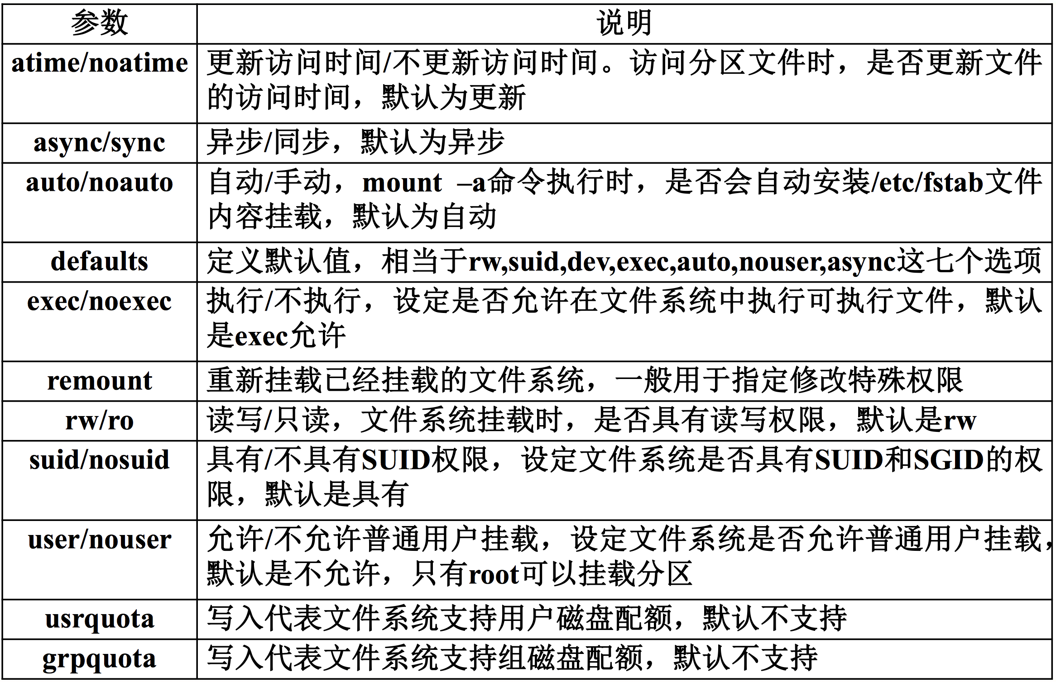
挂载与卸载文件系统

Slide 26
挂载与卸载文件系统
光驱的挂载与卸载
1、建立挂载点
# mkdir /mnt/cdrom
2、挂载光盘
# mount -t iso9660 /dev/cdrom /mnt/cdrom
3、查看光盘内容
#ls /mnt/cdrom
4、卸载
# umount /mnt/cdrom

Slide 27
挂载与卸载文件系统
U盘的挂载与卸载
1、建立挂载点
# mkdir /mnt/usb
2、查看U盘设备名
# fdisk –l
3、挂载U盘
# mount -t vfat /dev/sdb1 /mnt/usb
4、卸载
# umount /mnt/usb

Slide 28
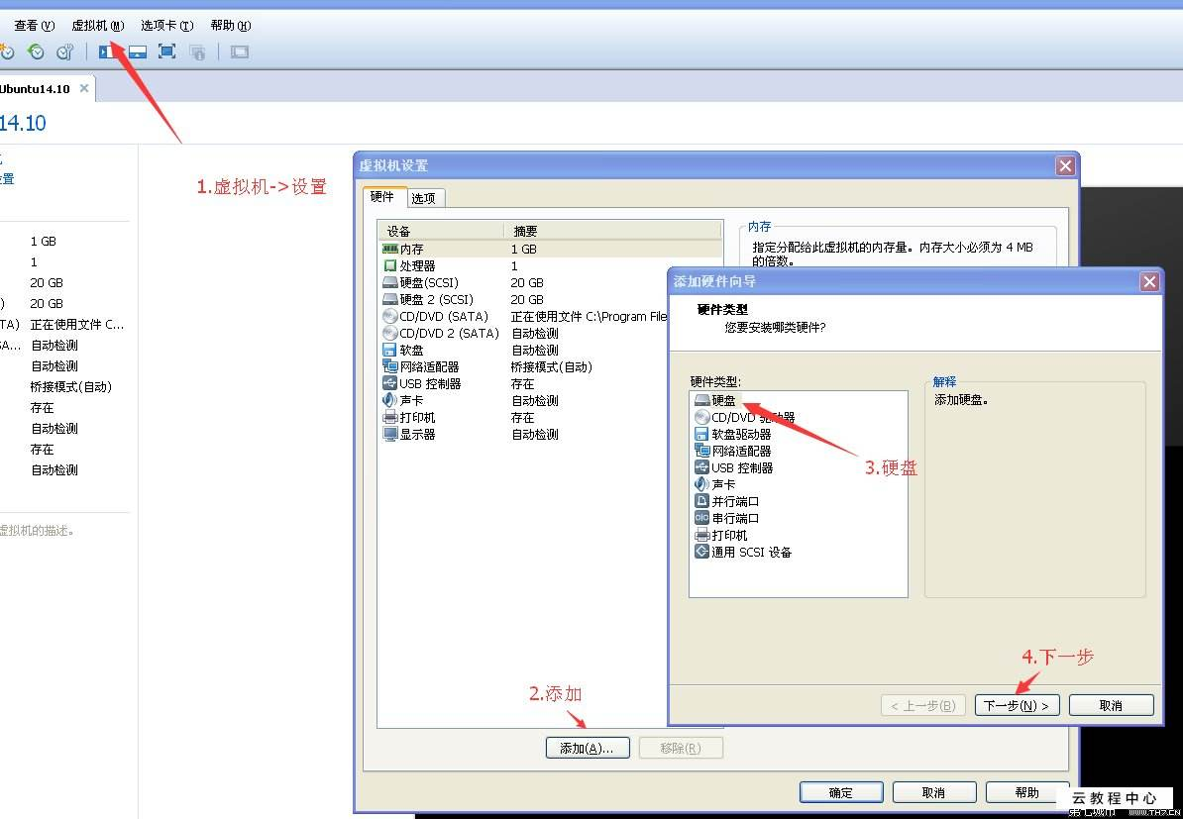
挂载与卸载文件系统
fdisk命令分区过程
1、在虚拟机中添加新硬盘（虚拟机先断电）

Slide 29
挂载与卸载文件系统
fdisk命令分区过程
2、虚拟机开机，查看新硬盘情况
# fdisk -l

Slide 30
挂载与卸载文件系统
fdisk命令分区过程
3、使用fdisk命令进行交互式分区
# fdisk /dev/sdb

Slide 31
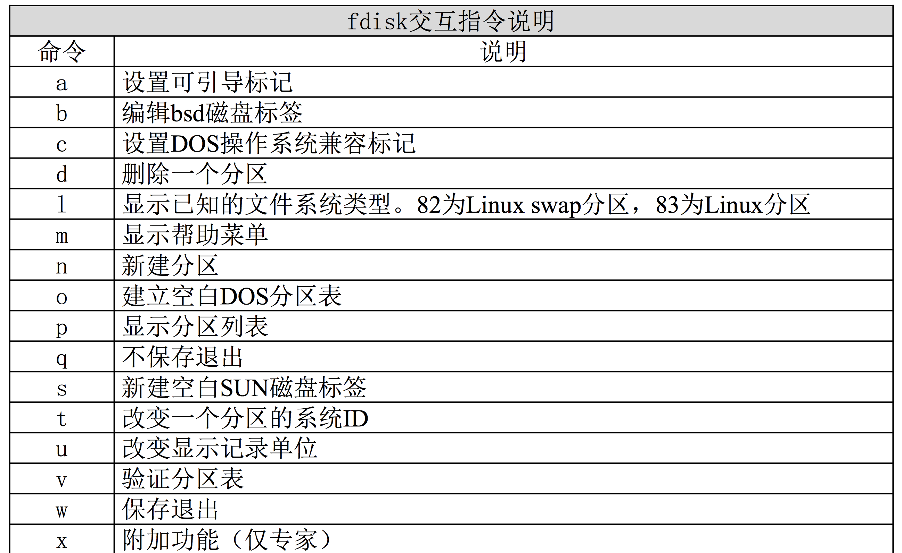
挂载与卸载文件系统
fdisk命令分区过程

Slide 32
挂载与卸载文件系统
fdisk命令分区过程
4、格式化分区
# mkfs -t ext4 /dev/sdb1
注意：格式化的分区可以是主分区和逻辑分区，扩展分区不能被格式化

Slide 33
挂载与卸载文件系统
fdisk命令分区过程
5、建立挂载点并挂载
# mkdir /disk1
# mount /dev/sdb1 /disk1/

Slide 34
挂载与卸载文件系统
分区自动挂载
/etc/fstab文件
第一字段：分区设备文件名或UUID（硬盘通用唯一识别
码）
第二字段：挂载点
第三字段：文件系统名称
第四字段：挂载参数
第五字段：指定分区是否被dump备份，0代表不备份，1代表每天备份，2代表不定期备份
第六字段：指定分区是否被fsck检测，0代表不检测，其他数字代表检测的优先级，那么当然1的优先级比2高。一般根分区为1，其他分区可以为2。

Slide 35
挂载与卸载文件系统
分区自动挂载
# vi /etc/fstab
……
/dev/sdb1 /disk1 ext4 defaults 1 2

Slide 36
挂载与卸载文件系统
/etc/fstab文件修复
# mount -o remount,rw /

